Slide 1
ГБПОУ «Юрюзанский технологический техникум»
Организация АРМ студента
Конкурс лучших практик внедрения бережливых технологий
Команда проекта:
Хаджипов М.Г.
Дубовцева В.А
Еликан П.С
Теричева Д.Д
2026

Slide 2
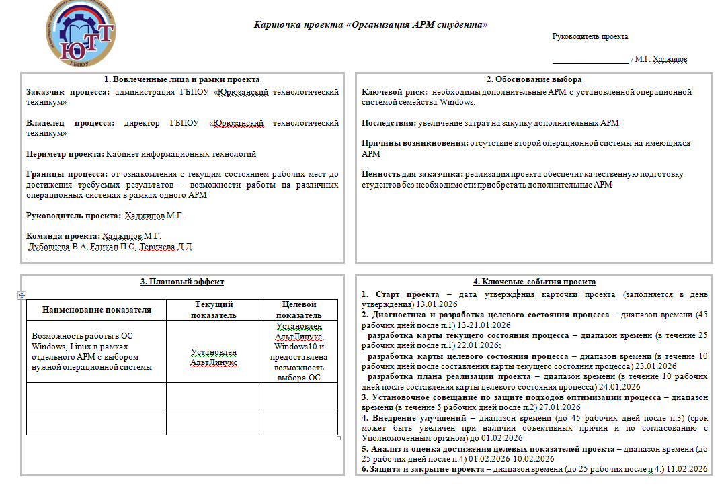
Старт проекта

Slide 3
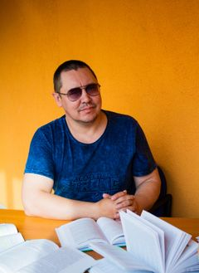
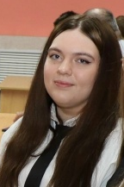
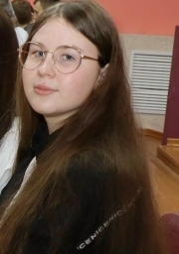
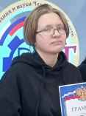
Команда проекта
Руководитель проекта – Хаджипов Максим Габдрафикович, преподаватель.
Еликан Полина Сергеевна, студент гр. СА-206
Дубовцева
Вера Андреевна, студент гр. СА-206
Теричева Дарья
Дмитриевна
студент гр. СА-106

Slide 4
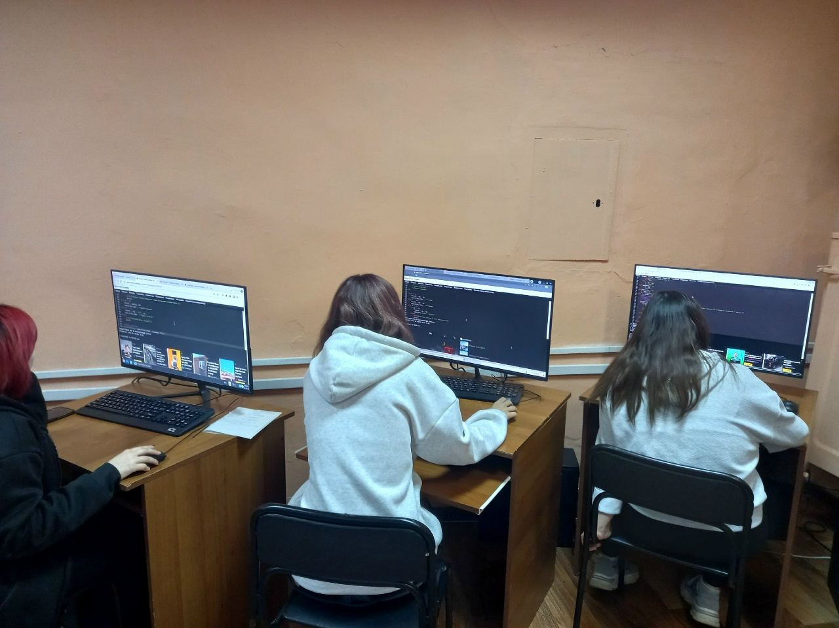
Диагностика и разработка целевого состояния процесса

Slide 5
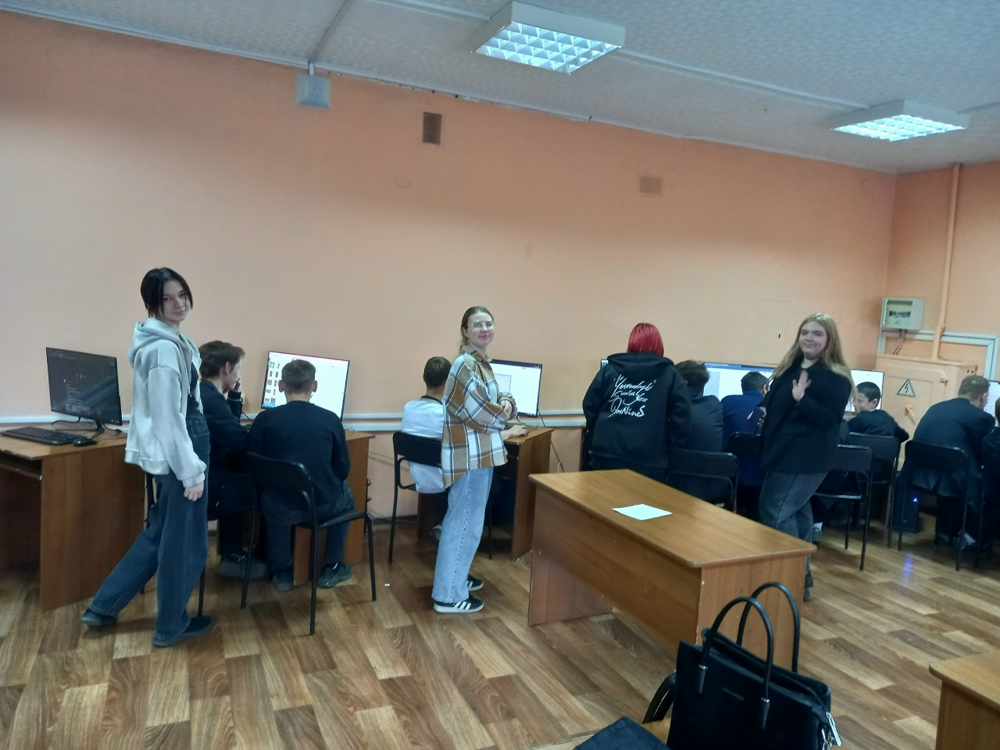
Установочное совещание по защите подходов оптимизации процесса
На фото:
Участники команды проекта Дубовцева В.А, Еликан П.С и Теричева Д.Д проводят опрос студентов о внедрении второй операционной системы в АРМ

Slide 6
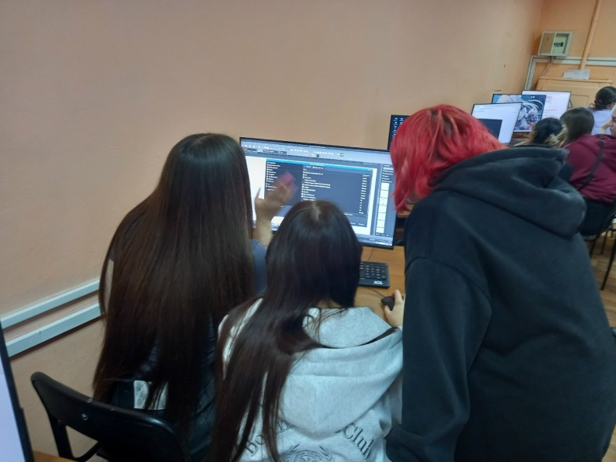
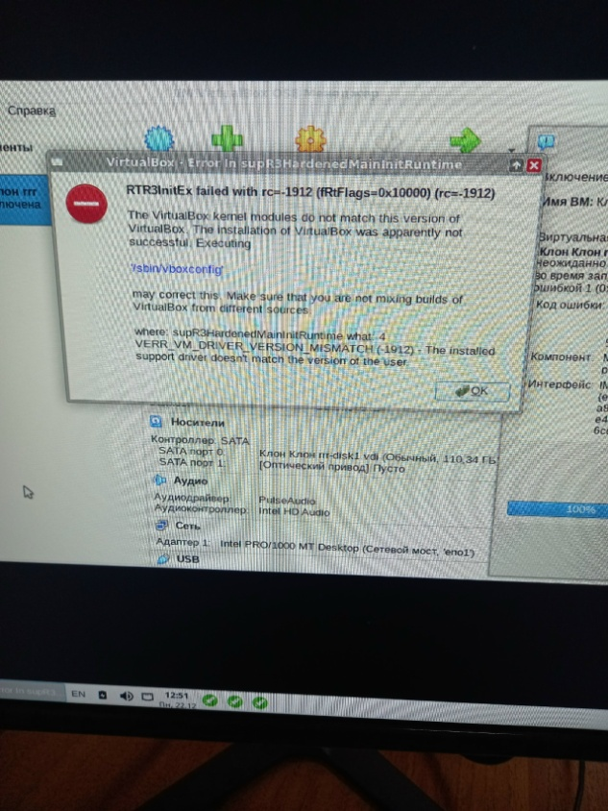
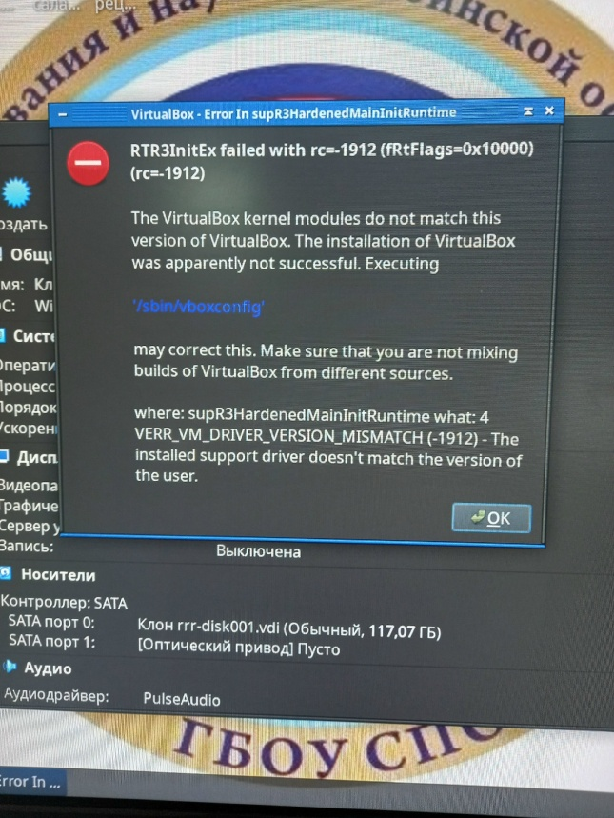
Внедрение улучшений
В процессе внедрения необходимо было установить VirtualBox, но для его корректной работы понадобилось выяснить причины ошибок. Установлено, что при обновлении ядра ОС АльтЛинукс- ошибки исчезают.

Slide 7
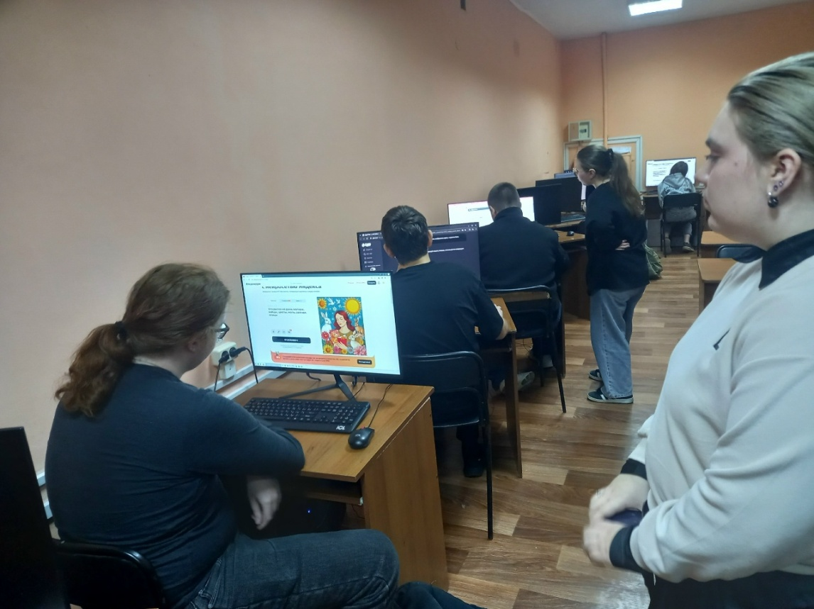
Анализ и оценка достижения целевых показателей проекта
На фото:
Участники команды проекта Дубовцева В.А, Еликан П.С и Теричева Д.Д анализируют стабильность работы АРМ с несколькими ОС в процессе обучения студентов Юрюзанского технологического техникума.

Slide 8
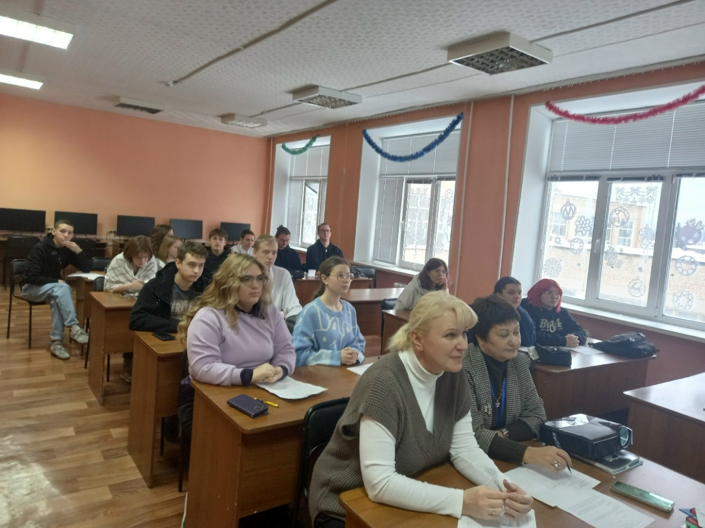
Защита и закрытие проекта
На фото:
Процесс защиты проекта перед представителями администрации техникума – Подшиваловой С.С (методист), Ивановой И.А (зам.директора по УВР) и командой от студентов техникума.

Slide 9
Результаты
1) Решена проблема, актуальная для образовательной организации – необходимость в дополнительных АРМ с установленной операционной системой семейства Windows – устранена.
2) Целевые показатели и ориентиры - организация АРМ студента с возможностью работы на нескольких ОС – соответствует теме проекта.
3) Применен новый способ решения проблемы – использована система VirtualBox на базе отечественной ОС АльтЛинукс.
4) Проведена стандартизация рабочих мест студентов АРМ с несколькими ОС.
5) Срок реализации проекта соответствует циклу( не более 6 месяцев).
6) Уровень достижения целевых показателей – 100%.
7) Масштаб распространения – образовательная организация ГБПОУ «ЮТТ».
8) Возможность тиражирования результатов проекта другими образовательными организациями – достигнута.
9) Результаты разработки и внедрения проекта представлены в форме презентации, опубликованы на официальном сайте ГБПОУ «Юрюзанский технологический техникум»

Slide 10
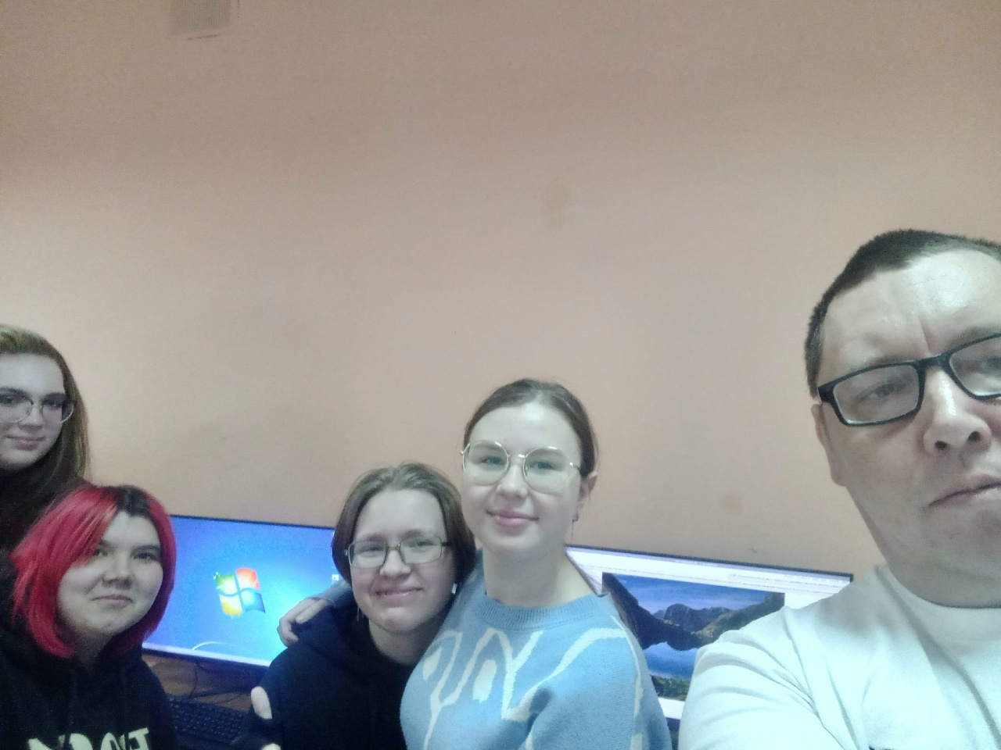
Спасибо за внимание
На фото: Команда проекта и готовые АРМ с несколькими ОС

Slide 11
ГБПОУ «Юрюзанский технологический техникум»
Организация АРМ студента
Конкурс лучших практик внедрения бережливых технологий
Команда проекта:
Хаджипов М.Г.
Дубовцева В.А
Еликан П.С
Теричева Д.Д
2026

